Slide 1
Sophia Forest 中学２年数学
１次関数④ １次関数の変域
1
次の問いに答えなさい。 【レベル ★☆☆】
（１） $\text{１次関数 }y=3x \text{で、} x\text{ の変域が }\text{1}<x<4 \text{のときの}y \text{の変域を求めなさい}\text{。}$
（２） $\text{１次関数 }y=2x+3 \text{で、} x\text{ の変域が }\text{3}<x<5 \text{のときの}y \text{の変域を求めなさい}\text{。}$
（３） $\text{１次関数 }y=x+3 \text{ で}\text{、} x\text{ の変域が}$ $−3\text{≦} x\text{≦}−1 \text{のときの}y \text{の変域を求めな}$ $\text{さい}\text{。}$
2
次の問いに答えなさい。 【レベル ★☆☆】
（１） $\text{１次関数 }y=−2x \text{で、} x\text{ の変域が} 2<x<4 \text{のときの}y \text{の変域を求めなさい}\text{。}$
（２） $\text{１次関数 }y=−x+4 \text{で、} x\text{ の変域が} \text{3}<x<5 \text{のときの}y \text{の変域を求めなさい}\text{。}$
（３） $\text{１次関数 }y=−3x−1 \text{ で}\text{、} x\text{ の変域が}$ $−\text{2<} x\text{≦}\text{2 } \text{のときの}y \text{の変域を求めな}$ $\text{さい}\text{。}$

Slide 2
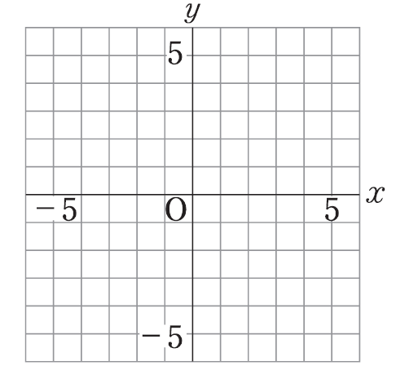
Sophia Forest 中学２年数学
１次関数④ １次関数の変域
3
次の１次関数のグラフをかきなさい。
【レベル ★★☆】
$（１） y=2x−1$ $\left(−2<x≦3\right)$
（２） $y=−x+2$ $\left(−3≦x<2\right)$
4
１次関数$y=ax+b$は、$a＜0$ であり、$x$の変域が$−5≦x≦0 のとき、y \text{の変域が}−1≦y≦9 である。a，b の値を求めなさい。$【レベル ★★★】
$$a=$$ | $$b=$$

Slide 3
Sophia Forest 中学２年数学
１次関数⑤ グラフと直線の式
1
次の直線の式を求めなさい。 【レベル ★☆☆】
（１） 点（２，５）を通り、傾きが３の直線の式 | （２） 点（２，１）を通り、傾きが－３の直線の式
2
次の２点を通る直線の式を求めなさい。【レベル ★☆☆】
（１） （１，１），（３，５） | （２） （２，５），（４，９）
（３） （１，４），（３，－２） | （４） （－３，２），（２，７）

Slide 4
Sophia Forest 中学２年数学
１次関数⑤ グラフと直線の式
3
直線$y=−2x+1$と平行で点（３，－１）を通る直線の式を求めなさい。 【レベル ★★☆】
4
２点（１，３），（５， $a$ ）が直線 $y=2x+b$ 上にあるとき、$a$， $b$ の値を求めなさい。
【レベル ★★☆】
5
３点Ａ （－２，３）， Ｂ（２，６）， Ｃ （６， $a ）$が一直線上に並ぶように、$a$ の値を求めなさい。 【レベル ★★★】

Slide 5
Sophia Forest 中学２年数学
１次関数⑥ 方程式とグラフ
1
次の問いに答えなさい。【レベル ★☆☆】
（１） $x 軸$ を表す直線の式を答えなさい。
（２） $y 軸$ を表す直線の式を答えなさい。
2
次の方程式のグラフをかきなさい。【レベル ★☆☆】
（１） $6x+3y=−9$
（２） $y=2$
（３） $x=−3$
3
次の２つの方程式についてグラフをかき、交点の座標を求めなさい。【レベル ★☆☆ 】
①$2x−y=4$ ②$x−3y=−3$

Slide 6
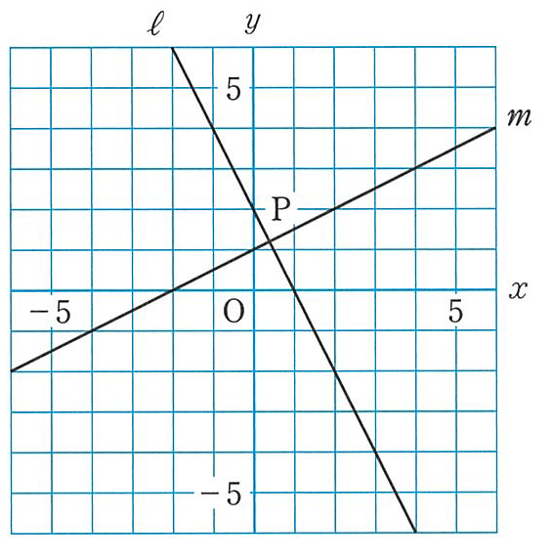
Sophia Forest 中学２年数学
１次関数⑥ 方程式とグラフ
4
次の２つの直線の交点の座標を求めなさい。
【レベル ★★☆ 】
①$2x+3y= 6$ ②$y 軸$
5
直線$y=2x−1$ と直線$y=ax+4$ の交点の$x$座標が５であるとき、 $a$ の値を求めなさい。
【レベル ★★☆ 】
6
下の２つの直線$l ，m$ が点Ｐで交わっている。点Ｐの座標を求めなさい。 【レベル ★★★】

Slide 7
Sophia Forest 中学２年数学
１次関数⑦ １次関数の活用
1
水温が２２℃の水を熱したところ、熱し始めてからの時間と水温の関係は下の表のようになった。以下の問いに答えなさい。【レベル ★☆☆】
（１） 熱し始めてからの時間を $x$ 分、水温を$y$ ℃として、 $x$ と $y$ の関係を式で表しなさい。
（２） 熱し始めてから７分後の水温は何℃になると考えられるか。
時間（分） | ０ | ・・・・・・・・ | ５
水温（℃） | ２２ | ・・・・・・・・ | ３７
2
水温が１６℃の水を熱したところ、熱し始めてからの時間と水温の関係は下の表のようになった。熱し始めてからの時間を $x$ 分、水温を$y$ ℃として、 $x$ と $y$ の関係を式で表しなさい。
【レベル ★☆☆】
（１） 熱し始めてからの時間を $x$ 分、水温を$y$ ℃として、 $x$ と $y$ の関係を式で表しなさい。
（２） 水温が１００℃になるのは、熱し始めてから何分後か求めなさい。
時間（分） | ０ | ・・・・・・・・ | ６
水温（℃） | １６ | ・・・・・・・・ | ４０

Slide 8
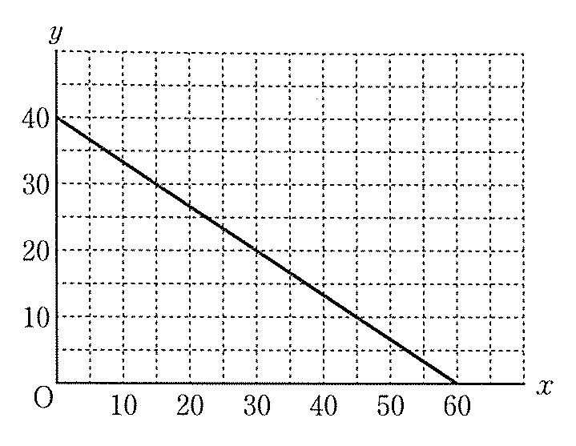
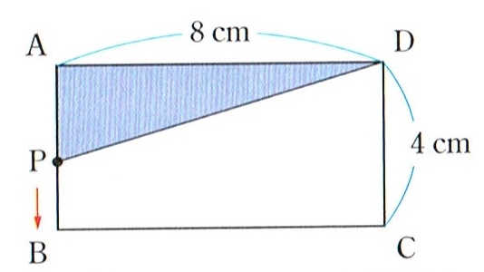
Sophia Forest 中学２年数学
１次関数⑦ １次関数の活用
3
あ$る$人が、家から４０ｋｍはなれた公園へ自動車で行くことにした。下のグラフは、家を出て$x$ 分後にいる地点から公園までの道のりを $y$ ｋｍとして、$x$ ， $y$ の関係を表したものである。
以下の問いに答えなさい。【レベル ★★☆】
$$（１） このグラフの式を求めなさい。$$
（２）$この人が２４分後にいる地点から公園まで$
$の道のりは何ｋｍですか$。
4
下の図のような長方形ＡＢＣＤがあります。点Ｐは、Ａを出発して、秒速１ｃｍの速さで、長方形の辺上をＢ，Ｃを通ってＤまで動きます。点ＰがＡを出発してから $x$ 秒後の△ＡＰＤの面積を$y$ ｃｍ^{２}とします。次のそれぞれの場合について、 $y$ の値を式で表しなさい。【レベル ★★★】
（１） 点Ｐが辺ＡＢ上を動くとき（０≦ $x$ ≦４）
（２） 点Ｐが辺ＢＣ上を動くとき（４≦ $x$ ≦１２）
（３） 点Ｐが辺ＣＤ上を動くとき（１２≦ $x$ ≦１６）

Slide 9
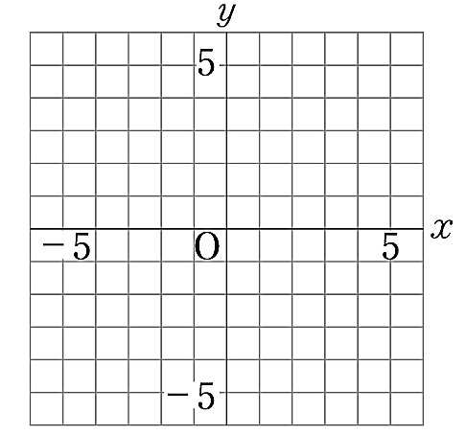
Sophia Forest 中学２年数学
【練習問題】 １次関数（まとめ１）
1
次の方程式のグラフをかきなさい。【レベル ★☆☆】
（１） $2x+y=3$
（２） $3x−2y=6$
（３） $x=−3$
2
次の２つの方程式のグラフについて、交点の座標を求めなさい。【レベル ★☆☆ 】
①$2x−y=4$ ②$x−3y=−3$
3
次の問いに答えなさい。（南中 Ｒ２） 【レベル ★☆☆】
（１） | １次関数$y=2x+3$ で、$x$ の変域が $−1≦x≦2$ のとき、$y$の変域を求めなさい。
（２） | $$\text{１次関数} y=−x+3 \text{で、}x \text{の変域が} −4≦x≦3 \text{のとき、}y \text{の変域を求めなさい。}$$

Slide 10
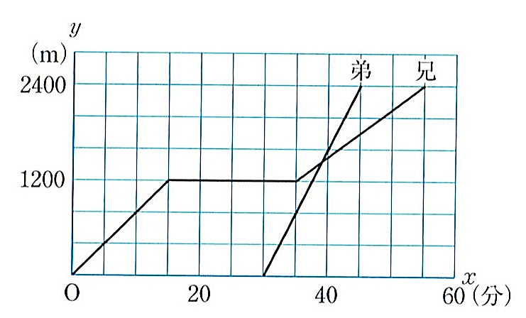
Sophia Forest 中学２年数学
【練習問題】 １次関数（まとめ１）
4
次の直線の式を求めなさい。 （南中 Ｒ２）【レベル ★★☆】
（１） 直線$y=3x−5$ に平行で$y$ 切片が０ | （２） 対応する$x$ と $y$ の値が次の表のようなとき
（３） 変化の割合が－３で、$x=2$のとき $y=4$ | （４） ２点（３，３），（５，－１）を通る
$$x$$ | ・・・ | $$0$$ | ・・・ | $$3$$ | ・・・
$$y$$ | ・・・ | $$−2$$ | ・・・ | $$7$$ | ・・・
5
兄は９時に家を出て２４００ｍはなれた駅まで向かいました。途中、公園で２０分休けいをしました。
弟は９時３０分に家を出て、自転車で兄と同じ道を通って駅まで行きました。
下の図は、９時 $x$ 分における家からの道のりを$y$ ｍとして、兄と弟の進んだようすをグラフに表したものです。弟が兄に追いついた時刻を求めなさい。【レベル ★★★】

Slide 11
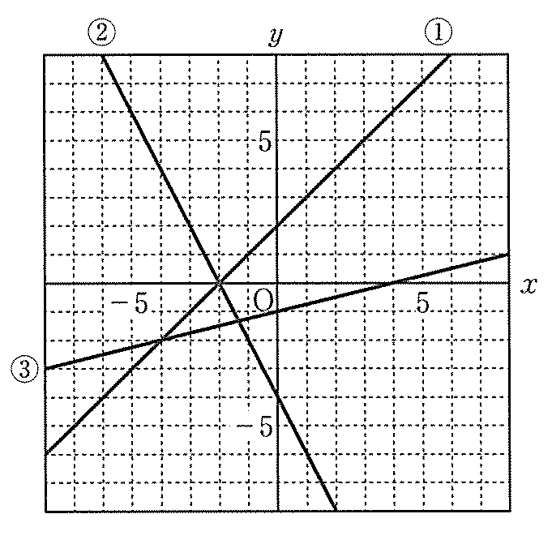
Sophia Forest 中学２年数学
【練習問題】 １次関数（まとめ２）
1
右の図の①～③の直線の式を求めなさい。
【レベル ★☆☆】
①
②
③
2
次の直線の式を求めなさい。【レベル ★☆☆】
（１） 点（２，１）を通り、傾きが－３の直線 | （２） ２点（２，５），（４，９）を通る直線
3
次の①と②の直線の交点の座標を求めなさい。【レベル ★☆☆】
（１） ①$y=−3x+5$ ②$y=2x$ | （２） ①$y=x+2$ ②$y=−2x−1$

Slide 12
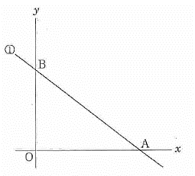
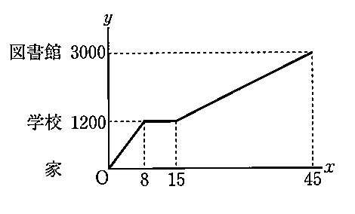
Sophia Forest 中学２年数学
【練習問題】 １次関数（まとめ２）
4
下の図のように、$x$ 軸， $y$ 軸とそれぞれ点Ａ，Ｂで交わる直線①があります。点Ｏは原点です。
点Ｂの$y$ 座標が４、△ＯＡＢの面積が１０のとき、直線①の式を求めなさい。
【レベル ★★☆】(平成２７年度 入試問題)
5
Ａさんの家から図書館に行く途中に学校がある。Ａさんは午後１時に家を出発し、一定の速さで走って学校に向かった。学校についてしばらく休けいをした後、学校から図書館までは一定の速さで歩き図書館に着いた。右の図はＡさんが家を出発してから$x$分間に進んだ道のりを$y$ ｍとして、 $x$と$y$ の関係をグラフにしたものである。
Ａさんが家を出発した後、Ａさんの兄が自転車で家を出発し、毎分２００ｍの速さで同じ道を通って図書館へ向かったところ、午後１時３５分にＡさんに追いついた。Ａさんの兄が家を出発した時刻を求めなさい。 【レベル ★★★】

